Slide 1


OS CEM ERROS
MAIS COMUNS
DA LÍNGUA PORTUGUESA
Produção de conteúdo e revisão de textos são nossas vocações.
Conteúdo | Estratégia | Relacionamento

Slide 2

1 - "Mal cheiro", "mau-humorado". Mal opõe-se a bem; e mau, a bom. Assim: mau cheiro (bom cheiro), mal-humorado (bem-humorado). Igualmente: mau humor, mal-intencionado, mau jeito, mal-estar.
2 - "Fazem" cinco anos. Fazer, quando exprime tempo, é impessoal: Faz cinco anos. / Fazia dois séculos. / Fez 15 dias.
3 - "Houveram" muitos acidentes. Haver, como existir, também é invariável: Houve muitos acidentes. / Havia muitas pessoas. / Deve haver muitos casos iguais.
4 - "Existe" muitas esperanças. Existir, bastar, faltar, restar e sobrar admitem normalmente o plural:Existem muitas esperanças. / Bastariam dois dias. / Faltavam poucas peças. / Restaram alguns objetos. / Sobravam ideias.

Slide 3

5 - Para "mim" fazer. Mim não faz, porque não pode ser sujeito. Assim: Para eu fazer, para eu dizer, para eu trazer.
6 - Entre "eu" e você. Depois de preposição, usa-se mim ou ti: Entre mim e você. / Entre eles e ti.
7 - "Há" dez anos "atrás". Há e atrás indicam passado na frase. Use apenas há dez anos ou dez anos atrás.
8 - "Entrar dentro". O certo: entrar em. Veja outras redundâncias: Sair fora ou para fora, elo de ligação, monopólio exclusivo, já não há mais, ganhar grátis, viúva do falecido.

Slide 4

9 - "Venda à prazo". Não existe crase antes de palavra
masculina, a menos que esteja subentendida a palavra
moda: Salto à (moda de) Luís XV. Nos demais casos:
A salvo, a bordo, a pé, a esmo, a cavalo, a caráter.
10 - "Porque" você foi? Sempre que estiver clara ou
implícita a palavra razão, use por que separado: Por que
(razão) você foi? / Não sei por que (razão) ele faltou. / Explique por que razão você se atrasou. Porque é usado nas respostas: Ele se atrasou porque o trânsito estava congestionado.
11 - Vai assistir "o" jogo hoje. Assistir como presenciar exige a: Vai assistir ao jogo, à missa, à sessão. Outros verbos com a: A medida não agradou (desagradou) à população. / Eles obedeceram (desobedeceram) aos avisos. / Aspirava ao cargo de diretor. / Pagou ao amigo. / Respondeu à carta. / Sucedeu ao pai. / Visava aos estudantes.
12 - Preferia ir "do que" ficar. Prefere-se sempre uma coisa a outra: Preferia ir a ficar. É preferível segue a mesma norma: É preferível lutar a morrer sem glória.

Slide 5

13 - O resultado do jogo, não o abateu. Não se separa com vírgula o sujeito
do predicado. Assim: O resultado do jogo não o abateu. Outro erro: O
prefeito prometeu, novas denúncias. Não existe o sinal entre o predicado
e o complemento: O prefeito prometeu novas denúncias.
14 - Não há regra sem "excessão". O certo é exceção. Veja outras grafias erradas e, entre parênteses, a forma correta: "paralizar" (paralisar), "beneficiente" (beneficente), "xuxu" (chuchu), "previlégio" (privilégio), "vultuoso" (vultoso), "cincoenta" (cinquenta), "zuar" (zoar), "frustado" (frustrado), "calcáreo" (calcário), "advinhar" (adivinhar), "benvindo" (bem-vindo), "ascenção" (ascensão), "pixar" (pichar), "impecilho" (empecilho), "envólucro" (invólucro).
15 - Quebrou "o" óculos. Concordância no plural: os óculos, meus óculos. Da mesma forma: Meus parabéns, meus pêsames, seus ciúmes, nossas férias, felizes núpcias.
16 - Comprei "ele" para você. Eu, tu, ele, nós, vós e eles não podem ser objeto direto. Assim: Comprei-o para você.. Também: Deixe-os sair, mandou-nos entrar, viu-a, mandou-me.

Slide 6

17 - Nunca "lhe" vi. Lhe substitui a ele, a eles, a você e a vocês e por isso não pode ser usado com objeto direto: Nunca o vi. / Não o convidei. / A mulher o deixou. / Ela o ama.
18 - "Aluga-se" casas. O verbo concorda com o sujeito: Alugam-se casas. / Fazem-se consertos. / É assim que se evitam acidentes. / Compram-se terrenos. / Procuram-se empregados.
19 - "Tratam-se" de. O verbo seguido de preposição não varia nesses casos: Trata-se dos melhores profissionais. / Precisa-se de empregados. / Apela-se para todos. / Conta-se com os amigos.
20 - Chegou "em" São Paulo. Verbos de movimento exigem a, e não em: Chegou a São Paulo. / Vai amanhã ao cinema. / Levou os filhos ao circo.

Slide 7

21 - Atraso implicará "em" punição. Implicar é direto no sentido de acarretar, pressupor: Atraso implicará punição. / Promoção implica responsabilidade.
22 - Vive "às custas" do pai. O certo: Vive à custa do pai. Use também em via de, e não "em vias de": Espécie em via de extinção. / Trabalho em via de conclusão.
23 - Todos somos "cidadões". O plural de cidadão é cidadãos. Veja outros: caracteres (de caráter), juniores, seniores, escrivães, tabeliães, gângsteres.
24 - O ingresso é "gratuíto". A pronúncia correta é gratúito, assim como circúito, intúito e fortúito (o acento não existe e só indica a letra tônica). Da mesma forma: flúido, condôr, recórde, aváro, ibéro, pólipo.

Slide 8


25 - A última "seção" de cinema. Seção significa divisão, repartição, e sessão equivale a tempo de uma reunião, função: Seção Eleitoral, Seção de Esportes, seção de brinquedos; sessão de cinema, sessão de pancadas, sessão do Congresso.
26 - Vendeu "uma" grama de ouro. Grama, peso, é palavra masculina: um grama de ouro, vitamina C de dois gramas. Femininas, por exemplo, são a agravante, a atenuante, a alface, a cal etc.
27 - "Porisso". Duas palavras, por isso, como de repente e a partir de.
28 - Não viu "qualquer" risco. É nenhum, e não "qualquer", que se emprega depois de negativas: Não viu nenhum risco. / Ninguém lhe fez nenhum reparo. / Nunca promoveu nenhuma confusão.

Slide 9

29 - A feira "inicia" amanhã. Alguma coisa se inicia, se inaugura: A feira inicia-se (inaugura-se) amanhã.
30 - Soube que os homens "feriram-se". O que atrai o pronome: Soube que os homens se feriram. / A festa que se realizou... O mesmo ocorre com as negativas, as conjunções subordinativas e os advérbios: Não lhe diga nada. / Nenhum dos presentes se pronunciou. / Quando se falava no assunto... / Como as pessoas lhe haviam dito... / Aqui se faz, aqui se paga. / Depois o procuro.
31 - O peixe tem muito "espinho". Peixe tem espinha. Veja outras confusões desse tipo: O "fuzil" (fusível) queimou. / Casa "germinada" (geminada), "ciclo" (círculo) vicioso, "cabeçário" (cabeçalho).
32 - Não sabiam "aonde" ele estava. O certo: Não sabiam onde ele estava. Aonde se usa com verbos de movimento, apenas: Não sei aonde ele quer chegar. / Aonde vamos?

Slide 10


33 - "Obrigado", disse a moça. Obrigado concorda com a pessoa: "Obrigada", disse a moça. / Obrigado pela atenção. / Muito obrigados por tudo.
34 - O governo "interviu". Intervir conjuga-se como vir. Assim: O governo interveio. Da mesma forma:intervinha, intervim, interviemos, intervieram. Outros verbos derivados: entretinha, mantivesse, reteve, pressupusesse, predisse, conviesse, perfizera, entrevimos, condisser etc.
35 - Ela era "meia" louca. Meio, advérbio, não varia: meio louca, meio esperta, meio amiga.
36 - "Fica" você comigo. Fica é imperativo do pronome tu. Para a 3.ª pessoa, o certo é fique: Fique você comigo. / Venha pra Caixa você também. / Chegue aqui.

Slide 11
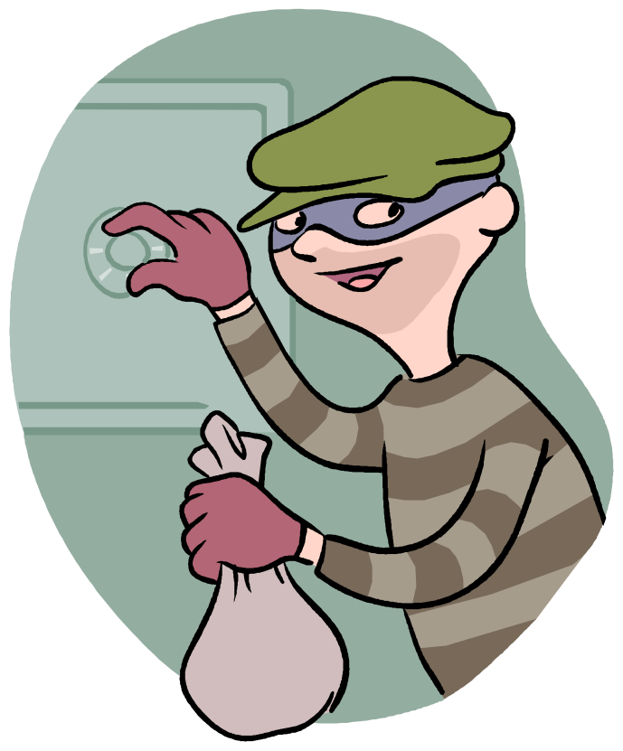
37 - A questão não tem nada "haver" com você. A questão, na verdade, não tem nada a ver ou nada que ver. Da mesma forma: Tem tudo a ver com você.
38 - A corrida custa 5 "real". A moeda tem plural, e regular: A corrida custa 5 reais.
39 - Vou "emprestar" dele. Emprestar é ceder, e não tomar por empréstimo: Vou pegar o livro emprestado.Ou: Vou emprestar o livro (ceder) ao meu irmão. Repare nesta concordância: Pediu emprestadas duas malas.
40 - Foi "taxado" de ladrão. Tachar é que significa acusar de: Foi tachado de ladrão. / Foi tachado de leviano.

Slide 12

41 - Ele foi um dos que "chegou" antes. Um dos que faz a concordância no plural: Ele foi um dos que chegaram antes (dos que chegaram antes, ele foi um). / Era um dos que sempre vibravam com a vitória.
42 - "Cerca de 18" pessoas o saudaram. Cerca de indica arredondamento e não pode aparecer com números exatos: Cerca de 20 pessoas o saudaram.
43 - Ministro nega que "é" negligente. Negar que introduz subjuntivo, assim como embora e talvez: Ministro nega que seja negligente. / O jogador negou que tivesse cometido a falta. / Ele talvez o convide para a festa. / Embora tente negar, vai deixar a empresa.
44 - Tinha "chego" atrasado. "Chego" não existe. O certo: Tinha chegado atrasado.

Slide 13

45 - Tons "pastéis" predominam. Nome de cor, quando expresso por substantivo, não varia: Tons pastel, blusas rosa, gravatas cinza, camisas creme. No caso de adjetivo, o plural é o normal: Ternos azuis, canetas pretas, fitas amarelas.
46 - Lute pelo "meio-ambiente". Meio ambiente não tem hífen, nem hora extra, ponto de vista, mala direta, pronta entrega etc. O sinal aparece, porém, em matéria-prima, primeira-dama, vale-refeição, etc. Perderam o hífen, entre outras: mão de obra, infraestrutura e meio de campo.
47 - Queria namorar "com" o colega. O com não existe: Queria namorar o colega.
48 - O processo deu entrada "junto ao" STF. Processo dá entrada no STF. Igualmente: O jogador foi contratado do (e não "junto ao") Guarani. / Cresceu muito o prestígio do jornal entre os (e não "junto aos")leitores. / Era grande a sua dívida com o (e não "junto ao") banco. / A reclamação foi apresentada ao (e não "junto ao") Procon.

Slide 14
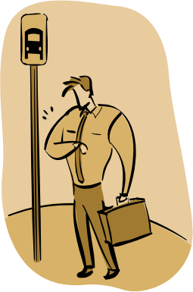
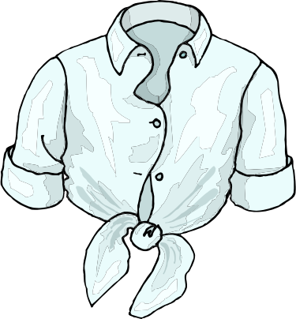
49 - As pessoas "esperavam-o". Quando o verbo termina em m, ão ou õe, os pronomes o, a, os e as tomam a forma no, na, nos e nas: As pessoas esperavam-no. / Dão-nos, convidam-na, põe-nos, impõem-nos.
50 - Vocês "fariam-lhe" um favor? Não se usa pronome átono (me, te, se, lhe, nos, vos, lhes) depois de futuro do presente, futuro do pretérito (antigo condicional) ou particípio. Assim: Vocês lhe fariam (ou far-lhe-iam) um favor? / Ele se imporá pelos conhecimentos (e nunca "imporá-se"). / Os amigos nos darão (e não"darão-nos") um presente. / Tendo-me formado (e nunca tendo "formado-me").
51 - Chegou "a" duas horas e partirá daqui "há" cinco minutos. Há indica passado e equivale a faz, enquanto a exprime distância ou tempo futuro (não pode ser substituído por faz): Chegou há (faz) duas horas e partirá daqui a (tempo futuro) cinco minutos. / O atirador estava a (distância) pouco menos de 12 metros. / Ele partiu há (faz) pouco menos de dez dias.
52 - Blusa "em" seda. Usa-se de, e não em, para definir o material de que alguma coisa é feita: Blusa de seda, casa de alvenaria, medalha de prata, estátua de madeira.

Slide 15
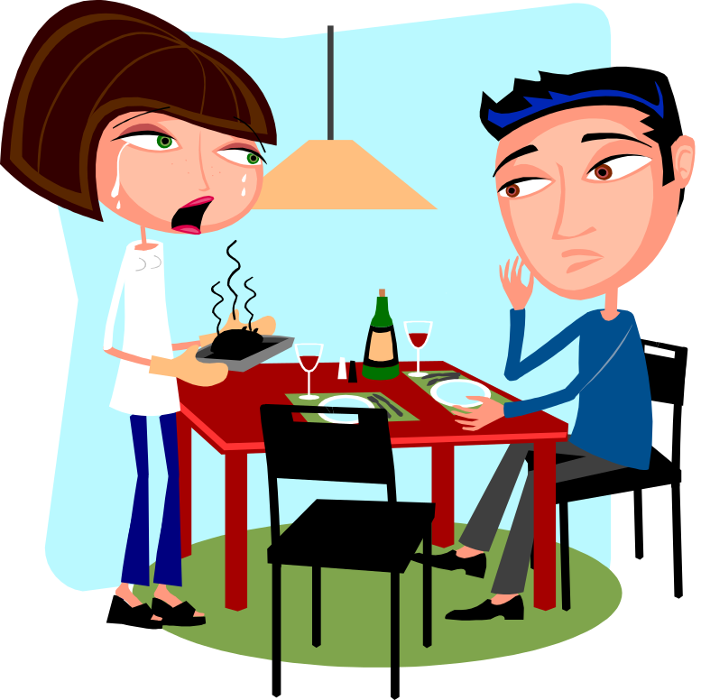
53 - A artista "deu à luz a" gêmeos. A expressão é dar à luz, apenas: A artista deu à luz quíntuplos.Também é errado dizer: Deu "a luz a" gêmeos.
54 - Estávamos "em" quatro à mesa. O em não existe: Estávamos quatro à mesa. / Éramos seis. / Ficamos cinco na sala.
55 - Sentou "na" mesa para comer. Sentar-se (ou sentar) em é sentar-se em cima de. Veja o certo: Sentou-se à mesa para comer. / Sentou ao piano, à máquina, ao computador.
56 - Ficou contente "por causa que" ninguém se feriu. Embora popular, a locução não existe. Use porque: Ficou contente porque ninguém se feriu.

Slide 16

57 - O time empatou "em" 2 a 2. A preposição é por: O time empatou por 2 a 2. Repare que ele ganha pore perde por. Da mesma forma: empate por.
58 - À medida "em" que a epidemia se espalhava... O certo é: À medida que a epidemia se espalhava...Existe ainda na medida em que (tendo em vista que): É preciso cumprir as leis, na medida em que elas existem.
59 - Não queria que "receiassem" a sua companhia. O i não existe: Não queria que receassem a sua companhia. Da mesma forma: passeemos, enfearam, ceaste, receeis (só existe i quando o acento cai no eque precede a terminação ear: receiem, passeias, enfeiam).
60 - Eles "tem" razão. No plural, têm é assim, com acento. Tem é a forma do singular. O mesmo ocorre com vem e vêm e põe e põem: Ele tem, eles têm; ele vem, eles vêm; ele põe, eles põem.

Slide 17



61 - A moça estava ali "há" muito tempo. Haver concorda com estava. Portanto: A moça estava ali havia (fazia) muito tempo. / Ele doara sangue ao filho havia (fazia) poucos meses. / Estava sem dormir havia (fazia) três meses. (O havia se impõe quando o verbo está no imperfeito e no mais-que-perfeito do indicativo.)
62 - Não "se o" diz. É errado juntar o se com os pronomes o, a, os e as. Assim, nunca use: Fazendo-se-os, não se o diz (não se diz isso), vê-se-a, etc.
63 - Acordos "políticos-partidários". Nos adjetivos compostos, só o último elemento varia: acordos político-partidários. Outros exemplos: Bandeiras verde-amarelas, medidas econômico-financeiras, partidos social-democratas.
64 - Fique "tranqüilo". O u pronunciável depois de q e g e antes de e e i não exige mais trema: Tranquilo, consequência, linguiça, aguentar, Birigui.

Slide 18
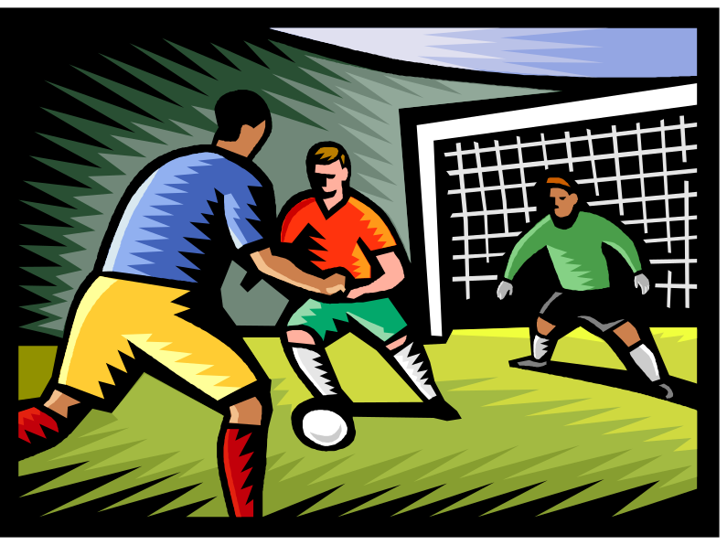
65 - Andou por "todo" país. Todo o (ou a) é que significa inteiro: Andou por todo o país (pelo país inteiro). / Toda a tripulação (a tripulação inteira) foi demitida. Sem o, todo quer dizer cada, qualquer: Todo homem (cada homem) é mortal. / Toda nação (qualquer nação) tem inimigos.
66 - "Todos" amigos o elogiavam. No plural, todos exige os: Todos os amigos o elogiavam. / Era difícil apontar todas as contradições do texto.
67 - Favoreceu "ao" time da casa. Favorecer, nesse sentido, rejeita a: Favoreceu o time da casa. / A decisão favoreceu os jogadores.
68 - Ela "mesmo" arrumou a sala. Mesmo, quanto equivale a próprio, é variável: Ela mesma (própria) arrumou a sala. / As vítimas mesmas recorreram à polícia.

Slide 19
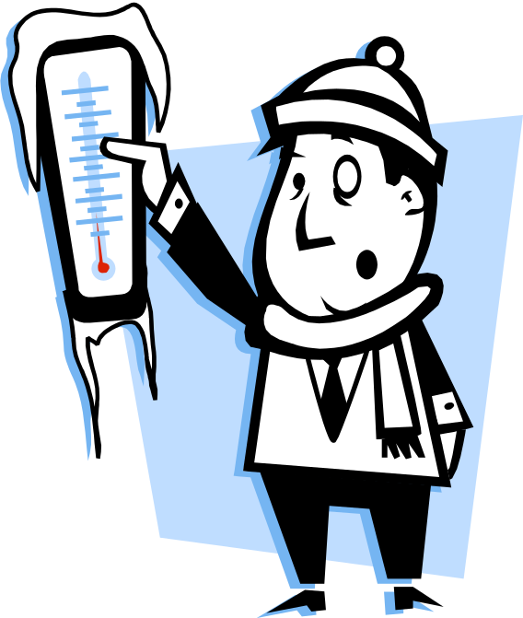
69 - Chamei-o e "o mesmo" não atendeu. Não se pode empregar o mesmo no lugar de pronome ou substantivo: Chamei-o e ele não atendeu. / Os funcionários públicos reuniram-se hoje: amanhã o país conhecerá a decisão dos servidores (e não "dos mesmos").
70 - Vou sair "essa" noite. É este que designa o tempo no qual se está ou objeto próximo: Esta noite, esta semana (a semana em que se está), este dia, este jornal (o jornal que estou lendo), este século (o século 21).
71 - A temperatura chegou a 0 "graus". Zero indica singular sempre: Zero grau, zero-quilômetro, zero hora.
72 - A promoção veio "de encontro aos" seus desejos. Ao encontro de é que expressa uma situação favorável: A promoção veio ao encontro dos seus desejos. De encontro a significa condição contrária: A queda do nível dos salários foi de encontro às (foi contra) expectativas da categoria..

Slide 20


73 - Comeu frango "ao invés de" peixe. Em vez de indica substituição: Comeu frango em vez de peixe.Ao invés de significa apenas ao contrário: Ao invés de entrar, saiu.
74 - Se eu "ver" você por aí... O certo é: Se eu vir, revir, previr. Da mesma forma: Se eu vier (de vir),convier; se eu tiver (de ter), mantiver; se ele puser (de pôr), impuser; se ele fizer (de fazer), desfizer; se nós dissermos (de dizer), predissermos.
75 - Ele "intermedia" a negociação. Mediar e intermediar conjugam-se como odiar: Ele intermedeia (ou medeia) a negociação. Remediar, ansiar e incendiar também seguem essa norma: Remedeiam, que eles anseiem, incendeio.
76 - Ninguém se "adequa". Não existem as formas "adequa", "adeque“ etc., mas apenas aquelas em que o acento cai no a ou o: adequaram, adequou, adequasse etc.

Slide 21

77 - Evite que a bomba "expluda". Explodir só tem as pessoas em que depois do d vêm e e i: Explode, explodiram, etc. Portanto, não escreva nem fale "exploda" ou "expluda", substituindo essas formas porrebente, por exemplo. Precaver-se também não se conjuga em todas as pessoas. Assim, não existem as formas "precavejo", "precavês", "precavém", "precavenho", "precavenha", "precaveja", etc.
78 - Governo "reavê" confiança. Equivalente: Governo recupera confiança. Reaver segue haver, mas apenas nos casos em que este tem a letra v: Reavemos, reouve, reaverá, reouvesse. Por isso, não existem"reavejo", "reavê", etc.
79 - Disse o que "quiz". Não existe z, mas apenas s, nas pessoas de querer e pôr: Quis, quisesse, quiseram, quiséssemos; pôs, pus, pusesse, puseram, puséssemos.
80 - O homem "possue" muitos bens. O certo: O homem possui muitos bens. Verbos em uir só têm a terminação ui: Inclui, atribui, polui. Verbos em uar é que admitem ue: Continue, recue, atue, atenue.

Slide 22

81 - A tese "onde"... Onde só pode ser usado para lugar: A casa onde ele mora. / Veja o jardim onde as crianças brincam. Nos demais casos, use em que: A tese em que ele defende essa ideia. / O livro em que... / A faixa em que ele canta... / Na entrevista em que...
82 - Já "foi comunicado" da decisão. Uma decisão é comunicada, mas ninguém "é comunicado" de alguma coisa. Assim: Já foi informado (cientificado, avisado) da decisão. Outra forma errada: A diretoria "comunicou" os empregados da decisão. Opções corretas: A diretoria comunicou a decisão aos empregados. / A decisão foi comunicada aos empregados.
83 - Venha "por" a roupa. Pôr, verbo, tem acento diferencial: Venha pôr a roupa. O mesmo ocorre com pôde (passado): Não pôde vir. Já não têm o acento diferencial: pelo (cabelo) e pelo (preposição + artigo), para (verbo parar) e para (preposição), polo etc.
84 - "Inflingiu" o regulamento. Infringir é que significa transgredir: Infringiu o regulamento. Infligir (e não "inflingir") significa impor: Infligiu séria punição ao réu.

Slide 23
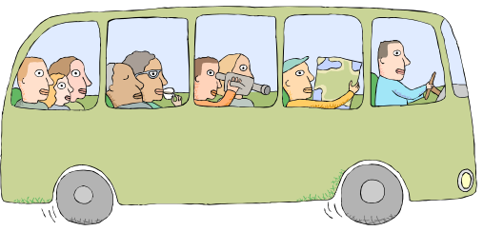

85 - A modelo "pousou" o dia todo. Modelo posa (de pose). Quem pousa é ave, avião, viajante etc. Não confunda também iminente (prestes a acontecer) com eminente (ilustre). Nem tráfico (contrabando) com tráfego (trânsito).
86 - Espero que "viagem" hoje. Viagem, com g, é o substantivo: Minha viagem. A forma verbal é viajem (de viajar): Espero que viajem hoje. Evite também "comprimentar" alguém: de cumprimento (saudação), só pode resultar cumprimentar. Comprimento é extensão. Igualmente: Comprido (extenso) e cumprido (concretizado).
87 - O pai "sequer" foi avisado. Sequer deve ser usado com negativa: O pai nem sequer foi avisado. / Não disse sequer o que pretendia. / Partiu sem sequer nos avisar.
88 - Comprou uma TV "a cores". Veja o correto: Comprou uma TV em cores (não se diz TV "a" preto e branco). Da mesma forma: Transmissão em cores, desenho em cores.

Slide 24

89 - "Causou-me" estranheza as palavras. Use o certo: Causaram-me estranheza as palavras. Cuidado, pois é comum o erro de concordância quando o verbo está antes do sujeito. Veja outro exemplo: Foram iniciadas esta noite as obras (e não "foi iniciado" esta noite as obras).
90 - A realidade das pessoas "podem" mudar. Cuidado: palavra próxima ao verbo não deve influir na concordância. Por isso : A realidade das pessoas pode mudar. / A troca de agressões entre os funcionários foi punida (e não "foram punidas").
91 - O fato passou "desapercebido". Na verdade, o fato passou despercebido, não foi notado. Desapercebido significa desprevenido.
92 - "Haja visto" seu empenho... A expressão é haja vista e não varia: Haja vista seu empenho. / Haja vista seus esforços. / Haja vista suas críticas.

Slide 25


93 - A moça "que ele gosta". Como se gosta de, o certo é: A moça de que ele gosta. Igualmente: O dinheiro de que dispõe, o filme a que assistiu (e não que assistiu), a prova de que participou, o amigo a que se referiu, etc.
94 - É hora "dele" chegar. Não se deve fazer a contração da preposição com artigo ou pronome, nos casos seguidos de infinitivo: É hora de ele chegar. / Apesar de o amigo tê-lo convidado... / Depois de esses fatos terem ocorrido...
95 - Vou "consigo". Consigo só tem valor reflexivo (pensou consigo mesmo) e não pode substituir com você, com o senhor. Portanto: Vou com você, vou com o senhor. Igualmente: Isto é para o senhor (e não "para si").
96 - Já "é" 8 horas. Horas e as demais palavras que definem tempo variam: Já são 8 horas. / Já é (e não"são") 1 hora, já é meio-dia, já é meia-noite.

Slide 26
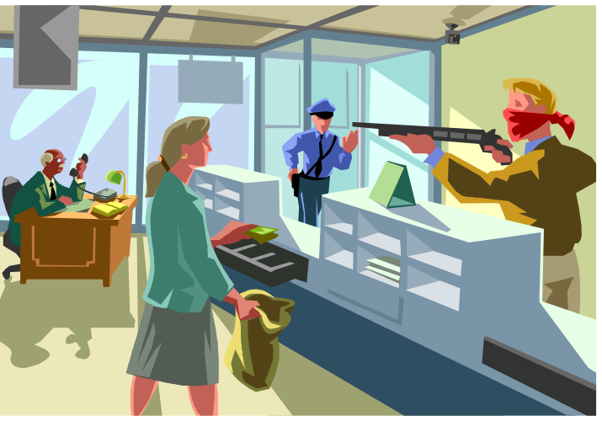
97 - A festa começa às 8 "hrs.". As abreviaturas do sistema métrico decimal não têm plural nem ponto. Assim: 8 h, 2 km (e não "kms."), 5 m, 10 kg.
98 - "Dado" os índices das pesquisas... A concordância é normal: Dados os índices das pesquisas... / Dado o resultado... / Dadas as suas ideias...
99 - Ficou "sobre" a mira do assaltante. Sob é que significa debaixo de: Ficou sob a mira do assaltante. / Escondeu-se sob a cama. Sobre equivale a em cima de ou a respeito de: Estava sobre o telhado. / Falou sobre a inflação. E lembre-se: O animal ou o piano têm cauda e o doce, calda. Da mesma forma, alguém traz alguma coisa e alguém vai para trás.
100 - "Ao meu ver". Não existe artigo nessas expressões: A meu ver, a seu ver, a nosso ver.
Original por O Estado de S. Paulo - 1997.
Atualizado e revisado por Dr. Conteúdo - 2011.

Slide 27




Obtenha mais conteúdo em:
BLOG
TWITTER
DrConteudo.com.br
twitter.com/DrConteudo
FACEBOOK
SLIDESHARE
facebook.com/DrConteudo
slideshare.net/DrConteudo

Slide 28


Dr. Conteúdo
SOBRE
Sobre a Dr. Conteúdo
Dr. Conteúdo é uma Agência e Consultoria que atua com o tripé Conteúdo, Estratégia e Relacionamento, por meio da produção, edição, revisão, pauta e curadoria de conteúdos nos mais diferentes formatos e veículos, sempre com apurado senso comunicacional e mercadológico.
Seja em parceria com agências de comunicação e digitais ou com clientes diretos, a missão maior da Dr. Conteúdo é cuidar do que dá corpo à comunicação: o conteúdo.
Para mais informações:
contato@drconteudo.com.br

